Slide 1
БІОТЕХНОЛОГІЯ
РОБОТА
УЧЕНИЦІ 11-Б КЛАСУ
ІВАНКІВСЬКОЇ ЗОШ
I-III СТУПЕНІВ №1
КОСТЮК ЯНИ

Slide 2
БІОТЕХНОЛОГІЯ
Використання живих організмів і біологічних процесів у виробництві. Біотехнологія – міждисциплінарна галузь, що виникла в стику біологічних, хімічних і технічних наук. З розвитком біотехнології пов’язують вирішення глобальних проблем людства-ліквідацію недостачі продовольства, енергії, мінеральних ресурсів.

Slide 3
БІОТЕХНОЛОГІЯ ВПЛИВАЄ НА ТАКІ НАУКИ ЯК
ЕКОЛОГІЯ
БІОЛОГІЯ
БОТАНІКА
АНАТОМІЯ
ЗООЛОГІЯ
ЦИТОЛОГІЯ

Slide 4
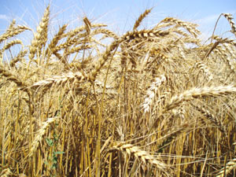
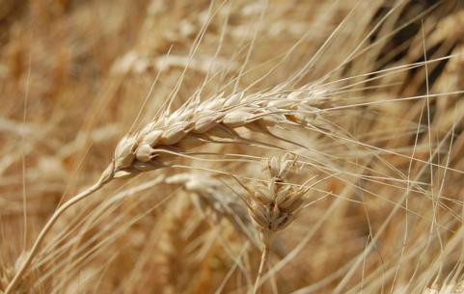
Біотехнологія застосовується навколо нас у багатьох предметах щоденного вжитку-від одягу, який ми носимо, до їжі, яку споживаємо. Протягом століть фермери, пекарі, пивовари застосовували технології для зміни та модифікації рослин та продуктів харчування. Давнім прикладом слугує пшениця.

Slide 5
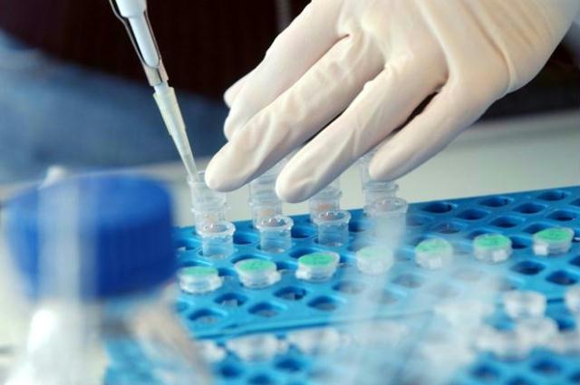
Сьогодні біотехнологія використовує сучасні наукові методи, які дозволяють покращити чи модифікувати рослини, тварини, мікроорганізми з більшою точністю та передбачуваністю

Slide 6
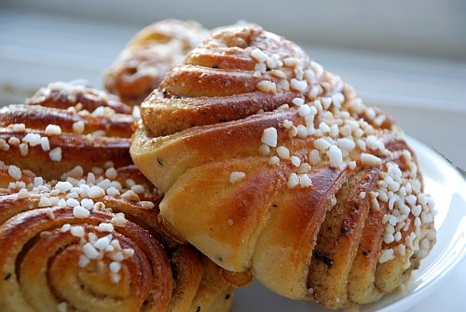
Біотехнологія впливає на розробку традиційних і нових їстівних продуктів та напоїв. Наприклад, білок одноклітинних, молочні продукти, пекарські вироби, виробництво пива.

Slide 7
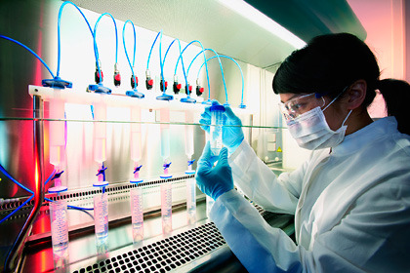
У медицині біотехнологічні прийоми і методи грають головну роль при створенні нових біологічно активних речовин і лікарських препаратів, призначених для ранньої діагностики та лікування різноманітних захворювань.

Slide 8
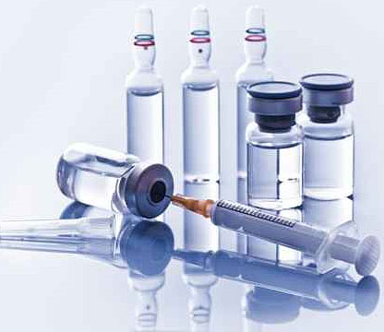
За допомогою біотехнології активного розвитку набула генна інженерія. Почали добувати інсулін, потрібний людям хворим на цукровий діабет, гормон росту людини, соматотропін, вакцини.

